Slide 1
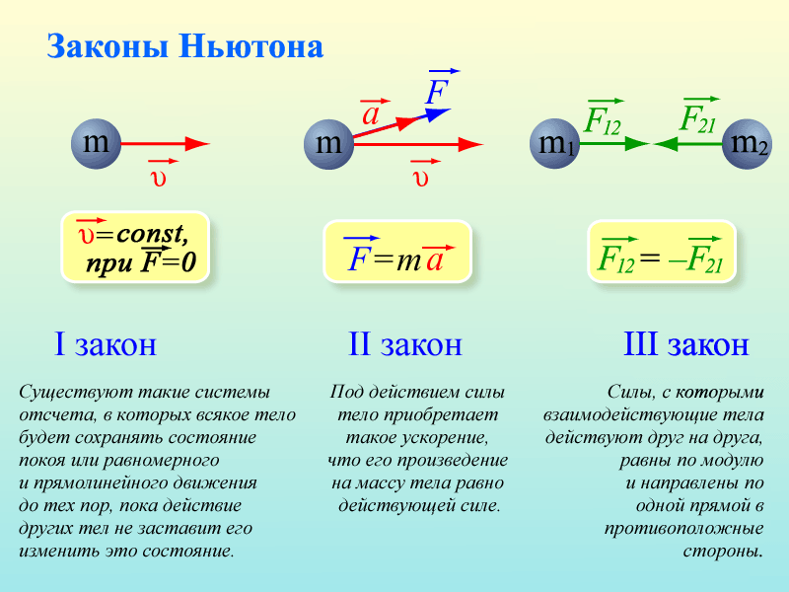
УРОК ФИЗИКИ В 9 КЛАССЕ
Что мы узнаем из законов Ньютона?
Учитель Минуллина Дина Галимятулловна
МБОУ СОШ№5 г.Канаш Чувашской Республики

Slide 2
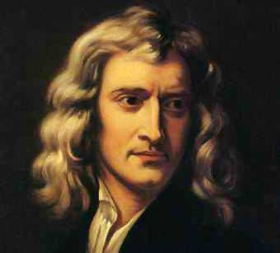

БЫЛ ЭТОТ МИР
ГЛУБОКОЙ ТЬМОЙ
ОКУТАН...
«ДА БУДЕТ СВЕТ!»
И ВОТ ЯВИЛСЯ
Н Ь Ю Т О Н.
1643 г. - 1727 г.

Slide 3
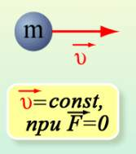
Первый закон Ньютона
Существуют такие системы отсчета, относительно которых поступательно движущееся тело сохраняет свою скорость постоянной, если на него не действуют другие тела (или действия других тел компенсируется).
Notes:
Позволю напомнить, что компонент состоит из трех подкомпонентов, каждый из которых решает свой круг задач

Slide 4

Примеры выполнения первого закона Ньютона
1. 2.
3. 4.
5.
1.Земля – опора тело в покое
2.Земля – нить v = 0
3. Земля – воздух движение
равномерное
4. Земля – двигатель прямолинейное
5. Действия нет v = const

Slide 5

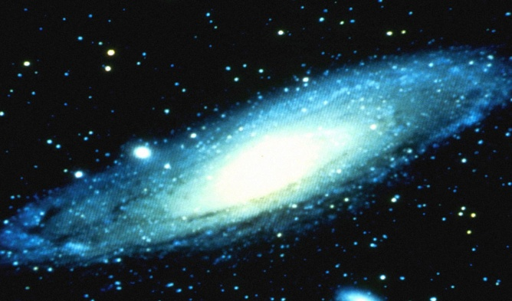



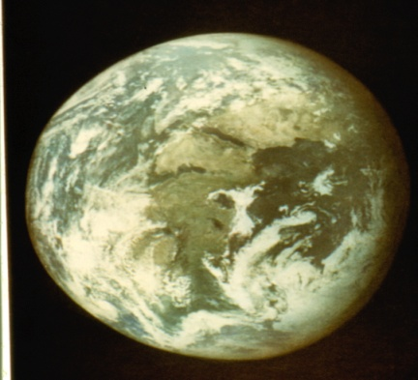
ПЕРВЫЙ ЗАКОН
НЬЮТОНА
Вдали от небесных тел космический корабль будет двигаться по инерции с выключенными двигателями, так как на него не будут действовать никакие силы.

Slide 6
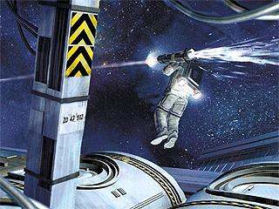
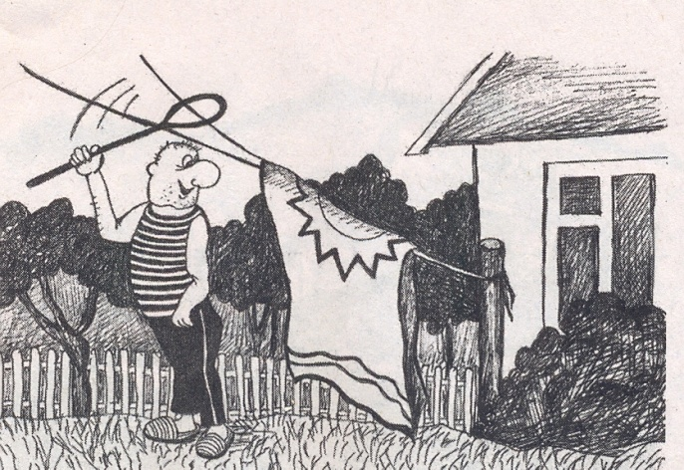
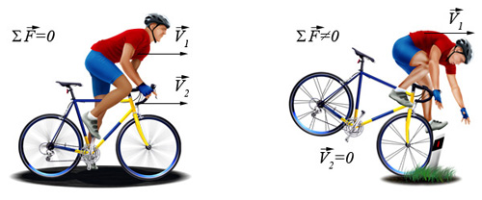
Космонавт неподвижен относительно космического корабля. Каким способом он может изменить свою скорость?
Как с точки зрения физики происходит чистка паласа?
Как объяснить падение велосипедиста?

Slide 7
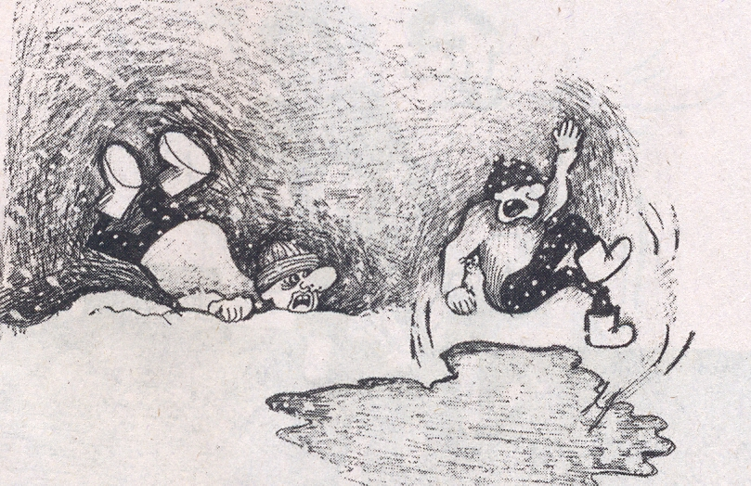
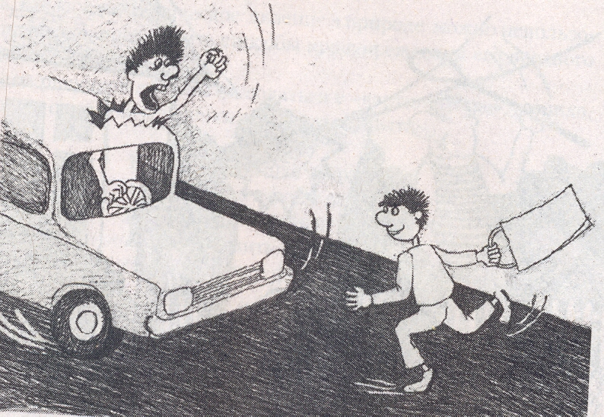
Почему споткнувшись, мы падаем вперед, а покользнувшись- назад?
Почему нельзя
перебегать дорогу
перед движущимся
транспортом?

Slide 8
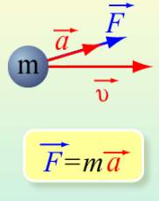
Второй закон Ньютона
Ускорение тела прямо пропорционально равнодействующей сил, приложенных к телу, и обратно пропорционально его массе
Notes:
Позволю напомнить, что компонент состоит из трех подкомпонентов, каждый из которых решает свой круг задач

Slide 9

ВТОРОЙ ЗАКОН НЬЮТОНА
F
_____
а
=
m
а
а
1
2

Slide 10
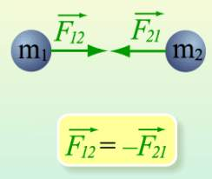
Третий закон Ньютона
Силы, с которыми тела взаимодействуют друг с другом, равны по модулю и направлены вдоль одной прямой в противоположные стороны
Notes:
Позволю напомнить, что компонент состоит из трех подкомпонентов, каждый из которых решает свой круг задач

Slide 11
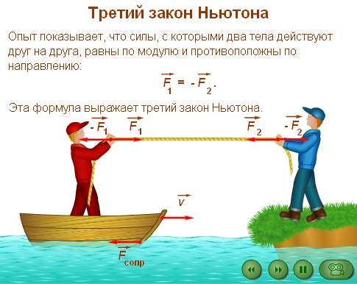

Slide 12
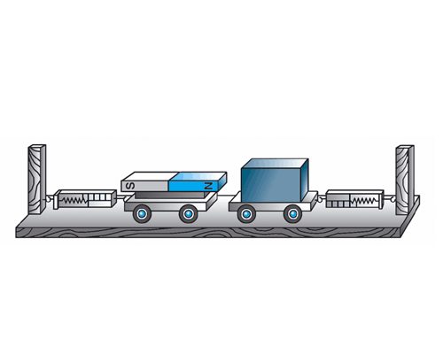
Третий закон Ньютона
Notes:
Позволю напомнить, что компонент состоит из трех подкомпонентов, каждый из которых решает свой круг задач

Slide 13
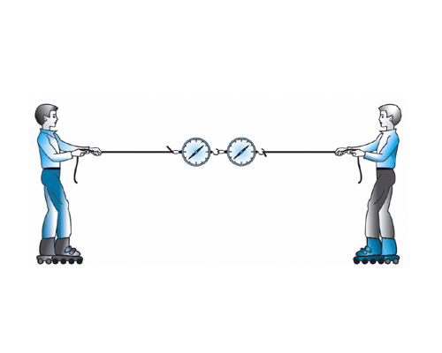
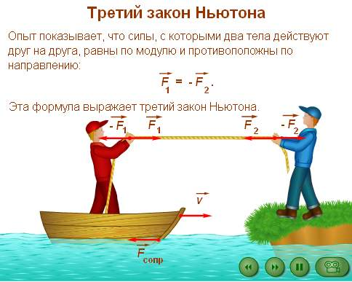
your text
F1 = F2
^{ТРЕТИЙ ЗАКОН}
^{НЬЮТОНА}

Slide 15
Ньютон | Первый закон | Второй закон | Третий закон
Модель | Материальная точка |  | Система двух материальных точек
Описы ваемое явление | Состояние покоя или РПД | Движение с ускорением | Взаимодействие тел
Закон | Если F = 0, то V - const |  | F12 = - F21
Примеры прояв ления | Движение космических кораблей вдали от притягивающих тел. | Движение планет, падение тел на Землю, разгон машины | Взаимодействие Солнца и Земли, Земли и Луны, Реактивное движение.

